Slide 1
Un’interfase artificiale ricca di LiF stabilizza l’anodo di litio metallico negli elettroliti a base di carbonati
Congresso · Comunicazione orale
Relatrice Nome Cognome Affiliazione Dipartimento di Chimica, Università di XX
Congresso X Convegno nazionale sui materiali per l’accumulo di energia
Data X settembre 2026 · Sessione X
Notes:
Cosa dire (15 secondi): titolo, nome, affiliazione. Il chair ti ha già presentato: ringrazia e parti.
Suggerimento: il titolo di un intervento può essere più diretto di quello dell’articolo, ma deve contenere il risultato o il metodo chiave.
SciDraw AI · modelli per la ricerca · sci-draw.com · Versione di esempio: ricerca e dati sono inventati e servono solo a mostrare come compilare ogni slide.

Slide 2
Come usare questo modello per un congresso
Istruzioni · slide nascosta durante la presentazione
1 Rispetta i tempi
2 Una slide, un messaggio
Una comunicazione orale dura di solito 12–15 minuti, domande comprese: circa 1 minuto per slide. Oltre 14 slide, di norma non si finisce.
Il titolo di ogni slide di risultati è una frase-conclusione; sotto, un grafico e due o tre numeri che la sostengono.
3 Figure e grafici
4 Contatti in chiusura
Clic sull’icona del riquadro per inserire un’immagine; il link sotto gli schemi apre SciDraw AI con il prompt compilato. Grafici: tasto destro → «Modifica dati».
Nell’ultima slide e-mail e QR dell’articolo, per le domande dopo la sessione. La slide di riserva è nascosta: richiamala con il suo numero.
Notes:
Slide di istruzioni, nascosta durante la presentazione. Dopo averla letta puoi eliminarla.
SciDraw AI · modelli per la ricerca · sci-draw.com · Versione di esempio: ricerca e dati sono inventati e servono solo a mostrare come compilare ogni slide.

Slide 3
Scaletta e messaggio principale
PANORAMICA
01
Contesto
Il messaggio in una frase
Un’interfase ricca di LiF, formata prima dei cicli, raddoppia circa la vita dell’anodo di litio negli elettroliti a base di carbonati.
Il pubblico ricorda una sola frase: dilla subito.
Anodo di litio: potenzialità e limiti
02
Strategia e metodi
Un’interfase ricca di LiF
03
Risultati
Deposizione · cicli · meccanismo
04
Conclusioni
Campo di validità e prossimi passi
Notes:
Cosa dire (30 secondi): prima la conclusione, poi il percorso. È la differenza principale rispetto alla discussione della tesi: l’attenzione del pubblico è massima all’inizio.
SciDraw AI · modelli per la ricerca · sci-draw.com · Versione di esempio: ricerca e dati sono inventati e servono solo a mostrare come compilare ogni slide.

Slide 4
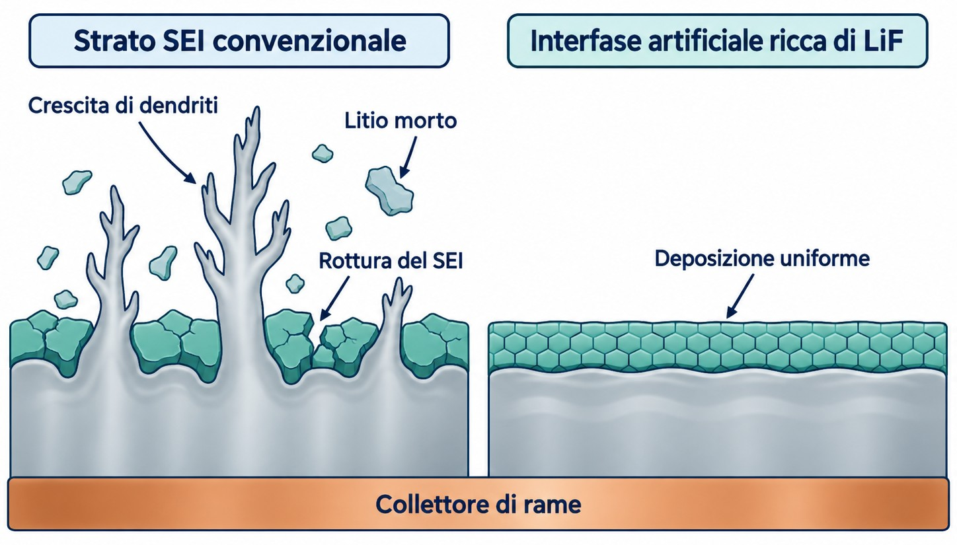
Litio metallico: capacità record, vita breve
01 Contesto
Perché il litio metallico
Capacità teorica di 3.860 mAh/g, circa 10 volte quella della grafite.
Dove si blocca
Il SEI naturale è disomogeneo e si rompe: crescono dendriti, si forma litio morto e l’efficienza coulombiana cala.
La nostra idea
Sostituire il SEI naturale con un’interfase artificiale compatta e ricca di LiF.
Fig. 1 – Deposizione del litio con SEI convenzionale e con interfase ricca di LiF (schema)
✦ Uno schema simile si genera con SciDraw AI, prompt già compilato. Apri SciDraw AI →
Notes:
Cosa dire (1 minuto): tre frasi, «perché conta → dove si blocca → la nostra idea». Il confronto a destra si capisce al primo sguardo.
Prompt della figura: la figura di esempio è stata generata con il prompt qui sotto. Il link sotto la figura lo compila da solo; sostituisci il sistema con il tuo:
Disegna uno schema comparativo sul problema dell'anodo di litio metallico, in stile vettoriale piatto, sfondo bianco, colori blu scuro e verde acqua con pochi accenti ambra. Due colonne affiancate. Colonna sinistra, etichetta «Strato SEI convenzionale»: sulla superficie del litio lo strato SEI si rompe, dendriti di litio crescono verso l'alto e si staccano formando litio inattivo; accanto le etichette «Crescita di dendriti», «Rottura del SEI» e «Litio morto». Colonna destra, etichetta «Interfase artificiale ricca di LiF»: uno strato compatto e uniforme, sotto il quale il litio si deposita in modo denso; etichetta «Deposizione uniforme». In fondo a entrambe le colonne c'è il collettore di corrente in rame, con l'etichetta «Collettore di rame» scritta una sola volta al centro. Ogni etichetta compare una sola volta, in italiano; nessun titolo nell'immagine.
SciDraw AI · modelli per la ricerca · sci-draw.com · Versione di esempio: ricerca e dati sono inventati e servono solo a mostrare come compilare ogni slide.

Slide 5
Le strategie note: ognuna con un compromesso
01 Contesto
Strategia | Vantaggi | Limiti
Additivi nell’elettrolita | Semplici da usare e da scalare | Si consumano: dopo molti cicli perdono efficacia
SEI artificiale da PVD / CVD | Strato compatto e controllabile | Impianti costosi, difficile su grandi superfici
Collettori 3D | Riducono la densità di corrente locale | Più massa inattiva, meno densità di energia
Il nostro punto di partenza Un’interfase ricca di LiF formata in situ per immersione a temperatura ambiente: processo semplice e compatibile con gli elettroliti commerciali.
Notes:
Cosa dire (45 secondi): non serve coprire tutto il campo; bastano le due o tre strategie più vicine alla tua e la lacuna che lasciano.
Suggerimento: se citi lavori specifici, aggiungi «autore, anno» in tabella e il riferimento completo nella slide di riserva.
SciDraw AI · modelli per la ricerca · sci-draw.com · Versione di esempio: ricerca e dati sono inventati e servono solo a mostrare come compilare ogni slide.

Slide 6
Strategia: formare, osservare, verificare, spiegare
02 Strategia e metodi
Formare
Osservare
Verificare
Spiegare
Immersione
Deposizione
Cicli
Meccanismo
Il litio viene immerso in una soluzione fluorurata: l’interfase si forma in situ
Sovratensione di nucleazione e morfologia del deposito
Celle simmetriche e celle complete su cicli lunghi
Profilo XPS in profondità e conducibilità ionica
✦ Sono forme modificabili: cambia direttamente il testo. Vuoi lo schema come immagine? Prompt già compilato. Apri SciDraw AI →
Notes:
Cosa dire (30 secondi): annuncia a quale passo risponde ogni slide che segue; i risultati arrivano nello stesso ordine.
SciDraw AI · modelli per la ricerca · sci-draw.com · Versione di esempio: ricerca e dati sono inventati e servono solo a mostrare come compilare ogni slide.

Slide 7
Metodi sperimentali
02 Strategia e metodi
Formazione dell’interfase
  Immersione del litio in soluzione fluorurata (esempio: 25 °C, 10 min)
  Risciacquo con solvente e asciugatura
  In glove box, H₂O e O₂ < 0,1 ppm
Caratterizzazione
  SEM: morfologia del deposito e spessore dello strato
  XPS in profondità: composizione dell’interfase
  Spettroscopia di impedenza: conducibilità ionica
Prove elettrochimiche
  Li||Cu: sovratensione di nucleazione, efficienza coulombiana
  Li||Li simmetriche: 1 mA/cm², 1 mAh/cm²
  Li||LFP complete: cicli lunghi a 1C
Notes:
Cosa dire (45 secondi): solo le condizioni necessarie per capire i risultati; i parametri completi stanno nell’articolo o nella slide di riserva.
SciDraw AI · modelli per la ricerca · sci-draw.com · Versione di esempio: ricerca e dati sono inventati e servono solo a mostrare come compilare ogni slide.

Slide 8
Sovratensione di nucleazione −40%, deposito uniforme
03 Risultati · Deposizione
Morfologia del deposito (SEM)
Inserisci immagine SEM
rame nudo
Inserisci immagine SEM
interfase LiF
Con l’interfase il litio si deposita in blocchi compatti; sul rame nudo compaiono dendriti.
Fig. 2 – Celle Li||Cu a 0,5 mA/cm² (dati di esempio; media ± DS, n = 3)
✦ Tasto destro → «Modifica dati», o rifai il grafico in SciVis. Apri in SciVis →
Notes:
Cosa dire (1 minuto): leggi la conclusione del titolo, indica i valori nel grafico, poi fai «vedere» la differenza con le immagini SEM a destra.
Suggerimento: SEM, TEM e ogni altra immagine sperimentale devono essere le tue immagini originali, mai generate con l’IA. I due riquadri sono segnaposto: eliminali e inserisci le immagini vere.
SciDraw AI · modelli per la ricerca · sci-draw.com · Versione di esempio: ricerca e dati sono inventati e servono solo a mostrare come compilare ogni slide.

Slide 9
Dopo 500 cicli la capacità ritenuta sale dal 41% all’86%
03 Risultati · Cicli
86%
Capacità ritenuta a 500 cicli
99,3%
Efficienza coulombiana media
≈ 2×
Vita in cicli
Fig. 3 – Celle complete Li||LFP a 1C (dati di esempio)
✦ Tasto destro → «Modifica dati», o carica i dati dei cicli in SciVis. Apri in SciVis →
Notes:
Cosa dire (1 minuto): è la slide più importante. Spiega che cosa sono le due curve, poi fermati sul confronto a 500 cicli.
Suggerimento: i tre numeri a destra sono quelli che il pubblico ricorderà: devono coincidere con grafico e testo.
SciDraw AI · modelli per la ricerca · sci-draw.com · Versione di esempio: ricerca e dati sono inventati e servono solo a mostrare come compilare ogni slide.

Slide 10
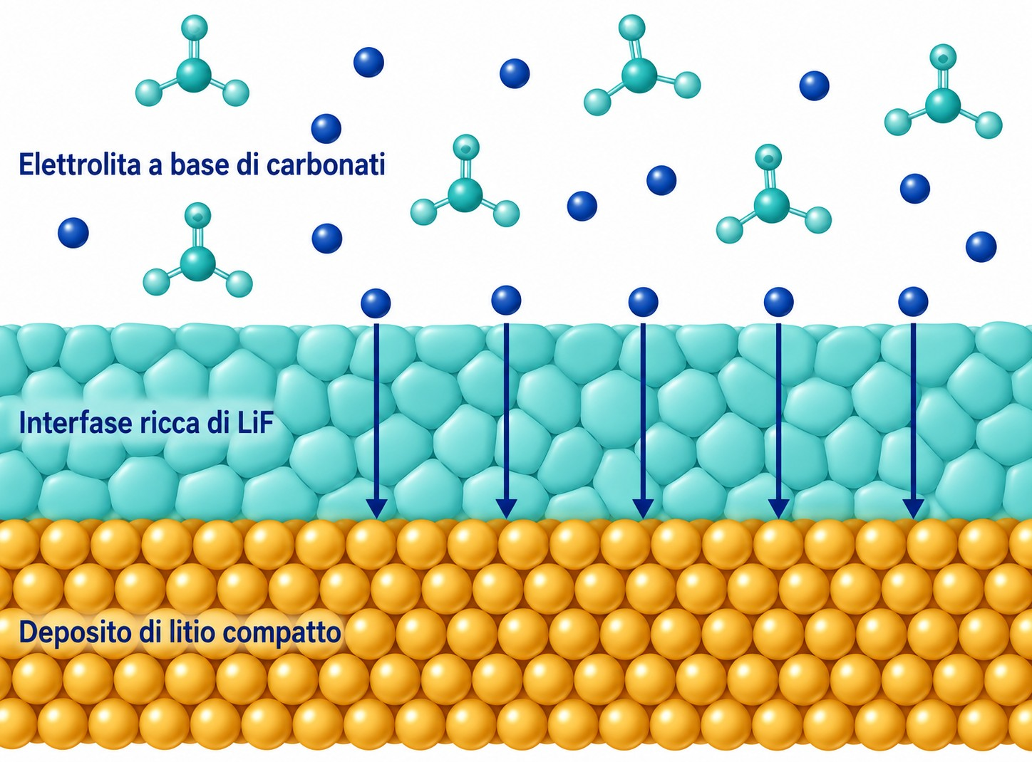
L’interfase uniforma il flusso di Li⁺ e protegge l’elettrolita
03 Risultati · Meccanismo
Composizione
Il profilo XPS mostra uno strato di LiF di circa 50 nm.
Trasporto ionico
La conducibilità ionica aumenta e il flusso di ioni litio è più uniforme.
Stabilità
L’elettrolita si decompone meno e l’impedenza cresce più lentamente con i cicli.
Fig. 4 – Come l’interfase ricca di LiF stabilizza l’anodo di litio (schema)
✦ Uno schema simile si genera con SciDraw AI, prompt già compilato. Apri SciDraw AI →
Notes:
Cosa dire (1 minuto): usa lo schema per spiegare perché succede quello che hai mostrato nelle due slide precedenti.
Prompt della figura: la figura di esempio è stata generata con il prompt qui sotto; il link sotto la figura lo compila da solo:
Disegna uno schema del meccanismo con cui un'interfase artificiale ricca di LiF stabilizza l'anodo di litio metallico, in stile vettoriale piatto, sfondo bianco, colori blu scuro, verde acqua e ambra. L'immagine è divisa in tre strati orizzontali, dall'alto in basso, che occupano tutta la larghezza: in alto l'«Elettrolita a base di carbonati», con ioni litio sparsi; al centro l'«Interfase ricca di LiF», disegnata come uno strato compatto di grani, attraversata verso il basso da ioni litio con frecce blu scuro uniformi e parallele; in basso il «Deposito di litio compatto». Solo queste tre etichette in italiano, ciascuna una sola volta, a sinistra del rispettivo strato. Nessuna legenda, nessun elenco numerato né altro testo; nessun titolo nell'immagine.
SciDraw AI · modelli per la ricerca · sci-draw.com · Versione di esempio: ricerca e dati sono inventati e servono solo a mostrare come compilare ogni slide.

Slide 11
Rispetto alle strategie note: semplice e compatibile
04 Conclusioni
Strategia | Complessità | Elettroliti a carbonati | Scalabilità
Additivi nell’elettrolita | Bassa | In parte | Alta
SEI artificiale da deposizione in fase vapore | Alta | Sì | Bassa
Questo lavoro: immersione in soluzione | Bassa | Sì | Buona
Nota Il confronto qualitativo serve solo a mostrare il formato: nella presentazione vera usa indicatori quantitativi in condizioni confrontabili e cita le fonti.
Notes:
Cosa dire (30–45 secondi): al congresso qualcuno chiederà «e rispetto al lavoro di X?». Una tabella di confronto risparmia molte spiegazioni.
Suggerimento: confronta solo valori con la stessa densità di corrente, capacità areale ed elettrolita, altrimenti i numeri non sono confrontabili.
SciDraw AI · modelli per la ricerca · sci-draw.com · Versione di esempio: ricerca e dati sono inventati e servono solo a mostrare come compilare ogni slide.

Slide 12
Conclusioni e prospettive
04 Conclusioni
Conclusioni
Limiti e prossimi passi
1. L’immersione forma in situ un’interfase ricca di LiF.
2. Sovratensione di nucleazione −40%, deposito compatto.
3. A 500 cicli la capacità ritenuta passa dal 41% all’86%.
Stabilità ad alta capacità areale (> 3 mAh/cm²) da verificare.
Evoluzione dell’interfase ad alta temperatura non nota.
Prossimo passo: celle pouch e caratterizzazione in situ.
In una frase l’interfase ricca di LiF raddoppia circa la vita dell’anodo di litio con elettroliti a carbonati.
Notes:
Cosa dire (45 secondi): leggi le conclusioni e chiudi con la stessa frase dell’inizio.
SciDraw AI · modelli per la ricerca · sci-draw.com · Versione di esempio: ricerca e dati sono inventati e servono solo a mostrare come compilare ogni slide.

Slide 13
Ringraziamenti
Ringraziamenti
Supervisione
Collaborazioni
Grazie alla Prof.ssa Nome Cognome per la guida e il sostegno.
Grazie al gruppo del Prof. Nome Cognome per le misure XPS.
Strumentazione
Finanziamenti
Centro di microscopia elettronica dell’Università di XX.
Progetto PRIN 2022 (codice XXXXXXXX) e altri.
Notes:
Cosa dire (15 secondi): passa oltre in fretta; a un congresso i ringraziamenti sono molto più brevi che in una discussione di tesi.
SciDraw AI · modelli per la ricerca · sci-draw.com · Versione di esempio: ricerca e dati sono inventati e servono solo a mostrare come compilare ogni slide.

Slide 14
Grazie! Domande?
Relatrice Nome Cognome · Università di XX
E-mail nome.cognome@unixx.it
Articolo Nome della rivista, 2026 (QR a destra)
Articolo / pagina del gruppo
Notes:
Resta su questa slide durante le domande. A destra, clic sull’icona per inserire il QR dell’articolo o della pagina del gruppo.
SciDraw AI · modelli per la ricerca · sci-draw.com · Versione di esempio: ricerca e dati sono inventati e servono solo a mostrare come compilare ogni slide.

Slide 15
Domande possibili e punti della risposta
Slide di riserva · nascosta, da richiamare se serve
Domanda possibile | Punti della risposta | Prove
Come controllate lo spessore dell’interfase? | Con il tempo di immersione: 10 min danno circa 50 nm; oltre, l’impedenza sale molto. | Fig. S2
Funziona ad alta capacità areale? | Stabile fino a 3 mAh/cm²; oltre è il prossimo passo. | Slide 12
E rispetto all’additivo FEC? | Interfase e FEC si possono combinare: gli effetti sono complementari. | Fig. S5
Notes:
Slide nascosta: in presentazione non compare. Durante le domande digita il numero della slide e premi Invio per saltarci.
SciDraw AI · modelli per la ricerca · sci-draw.com · Versione di esempio: ricerca e dati sono inventati e servono solo a mostrare come compilare ogni slide.

